Slide 1
二级MS Office必考考点 邮件合并
兴知教育·橙啦考研
主讲老师：升哥

Slide 2
邮件合并
1、选择合并的类型：普通文档/标签/信函
2、插入数据源
5、筛选数据
6、插入规则（如果…那么…否则…）
3、插入合并域
7、编辑域代码：小数位保留2位/电话号码格式/图片域代码
4、导出邮件合并文档

Slide 3
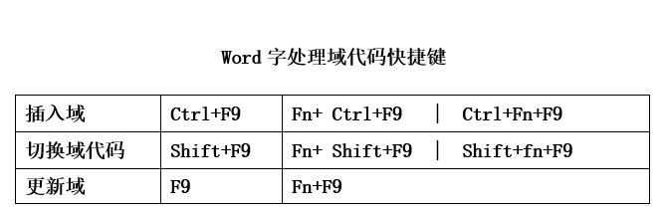
域代码快捷键

Slide 4
域代码
保留一位小数 \#0.0 w27
保留两位小数 \#0.00 W20
图片域代码 IncludePicture W35、W37、W24
电话号码格式 \#000’-’0000’-’0000 w34

Slide 5
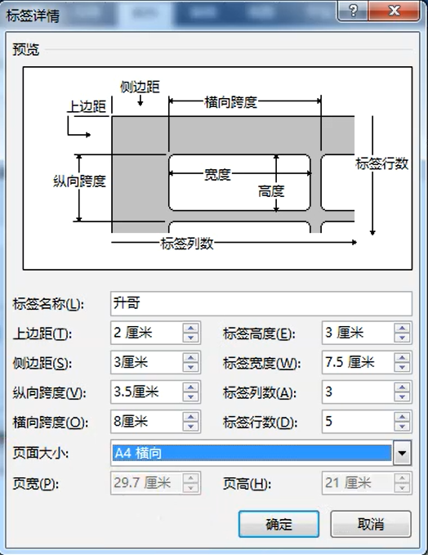
邮件合并 标签
W30
W34

Slide 6
保留小数位
保留一位小数位 w27 \#0.0
保留两位小数位 W20 \#0.00

Slide 7
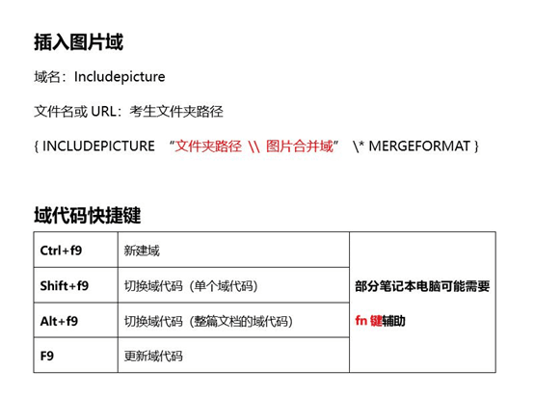
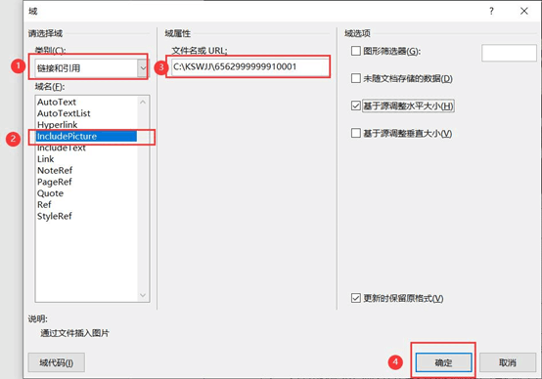
图片域代码
W24、W35、W37

